Slide 1

Otimização de Ofertas:
Incremento de Margem Líquida com Política Inteligente
Apresentamos uma estratégia para maximizar a margem líquida através de
política orientada à dados que determina com precisão qual cliente deve receber qual oferta.
Objetivo Principal
Metodologia Científica
Aumentar margem líquida priorizando estrategicamente quem recebe qual oferta, por canal e janela temporal, utilizando inteligência artificial e análise preditiva.
Avaliação usando técnicas de OPE (Off-Policy Evaluation): SNIPS e DR, com bootstrap para intervalo de confiança de 95% e análise de curva Qini/AUUC.
Impacto Mensurável
Ganho agregado comprovado: SNIPS ≈ 4,36; DR ≈ 5,51, demonstrando que priorizar clientes pelo valor esperado gera retorno real versus seleção aleatória.
ROI em cenário pessimista: 2.27
Hit Rate: Política anterior tem pouquíssima concordância com a nova proposta (7%)

Slide 2

Como a Política Inteligente Toma Decisões
Motor de Decisão por Valor Esperado
Regras de Negócio (Guardrails)
Para cada combinação cliente-dia, nosso algoritmo calcula um valor esperado (VE) personalizado por oferta, considerando:
Elegibilidade automática da oferta
Compatibilidade com limite de crédito
01
Valor mínimo de transação
Probabilidade de Visualização
Cap de contato por período
Cooldown entre campanhas por canal
Modelo preditivo que estima a chance de o cliente ver e engajar com a oferta baseado no histórico comportamental.
02
Margem Esperada
Cálculo da receita líquida potencial considerando o valor médio de transação e custos operacionais do cliente.
03
Custos Totais
Soma dos custos de mídia por canal e incentivos esperados, garantindo precisão no ROI projetado.
Fórmula Central:
Valor Experado = Probabilidade de Visualização × Incremento Condicionado − Custo Estimado (mídia + incentivo)

Slide 3
Estrutura de Custos e Análise de Sensibilidade
Composição Detalhada dos Custos por Oferta
Custo de Mídia Variável
Custo de Incentivo Esperado
Derivação: Combo de canais (web/email/mobile/social)multiplicado pelo volume previsto
Cálculo: Valor por resgate × probabilidade de resgate
Considera propensão a visualizar, fator de exposição e regras de duração.
Incorpora preços específicos por canal e fatores de frequência, permitindo otimização granular do mix de mídia.
Análise de Sensibilidade: 3 Cenários Estratégicos
Cenário
EV Total
Receita Projetada
Custo Total
ROI
Pessimista
R$ 65.309
R$ 116.555
R$ 51.246
2.27x
Base
R$ 77.113
R$ 116.555
R$ 39.442
2.96x
Otimista
R$ 88.918
R$ 116.555
R$ 27.637
4.21x
Insight Estratégico: A política mantém sinal positivo robusto no cenário base e demonstra resiliência excepcional no cenário otimista. No cenário pessimista, focar apenas no top 15-25% preserva margem substancial.

Slide 4
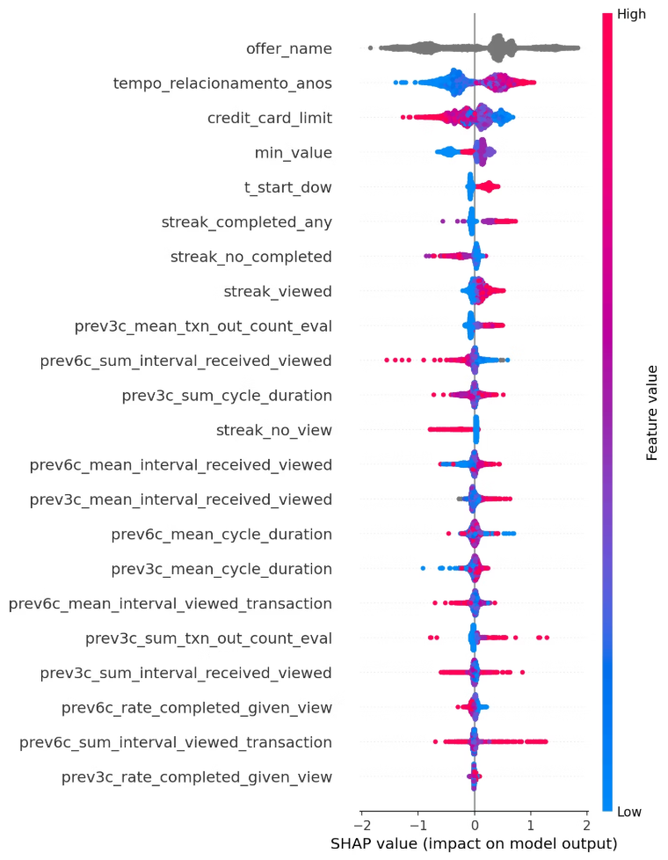
Inteligência do Modelo: O Que Aprendemos
Principais Drivers de Performance
Relacionamento & Limite
tempo_relacionamento_anos e credit_card_limit indicam capacidade financeira e apetite de consumo do cliente.
Barreira de Entrada
min_value determina automaticamente o tipo ideal de oferta: informativa, discount ou BOGO.
Momento Ideal
Métricas de streak e intervalos capturam o timing perfeito para máxima receptividade.
Tradução para o Negócio
Clientes que engajaram recentemente e possuem barreira/limite compatíveis apresentam taxa de resposta superior.
A política adapta duração e canais automaticamente para maximizar margem líquida.
Variáveis de Maior Impacto
offer_name - Tipo específico da oferta
tempo_relacionamento_anos - Maturidade do cliente
credit_card_limit - Capacidade financeira
min_value - Barreira de entrada
prev6c_mean_interval - Padrão de engajamento
Insight Técnico: O modelo demonstrou capacidade de identificar micro-segmentos com propensão maior ao engajamento, permitindo personalização em escala comercial.

Slide 5
Roadmap de Execução e Implementação
Estratégia de Ativação Gradual
Fase 1: Piloto Controlado (30 dias)
1
Ativar política com limite de cobertura de 15-25% do público com maior Valor Esperado. Monitoramento intensivo de métricas de performance e ajustes em tempo real.
2
Fase 2: Expansão Gradual (60 dias)
Ampliar cobertura para 40-50% baseado nos resultados do piloto. Implementar dashboard executivo para acompanhamento de KPIs críticos.
Fase 3: Operação Completa (90+ dias)
3
Rollout completo com recalibragem automática mensal. Sistema de alertas para desvios significativos de performance esperada.
Métricas de Sucesso Críticas
Mitigação de Riscos Operacionais
2.96x
Pesos extremos: Monitoramento ESS com cap automático
Guardrails de negócio: Manutenção de limites e cooldowns
ROI Target
Contingência: Rollback automático em 24h se necessário
Retorno por Investimento no cenário base
Drift de distribuição: PSI mensal + recalibragem trimestral
Aprovar Implementação
Solicitar Detalhes Técnicos

